Slide 1
O processo reencarnatório
Escola de Evangelização de Pacientes
Grupo Espírita Guillon Ribeiro

Slide 2
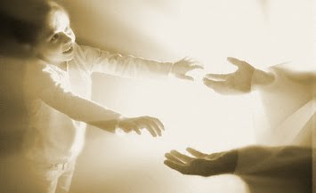
Necessidade da reencarnação
“Não te admires de que eu te haja dito ser preciso que nasças de novo.”
  Jesus
        (João, 3:7)

Slide 3

Por que é preciso reencarnar?
“Como pode a alma, que não alcançou a perfeição durante a vida corpórea, acabar de depurar-se?
  Sofrendo a prova de uma nova existência.”

Slide 4

Escolha das provas
“Cabe ao Espírito a escolha do corpo em que encarne, ou somente a do gênero de vida que lhe sirva de prova?
  Pode também escolher o corpo, porquanto as imperfeições que este apresente ainda serão, para o Espírito, provas que lhe auxiliarão o progresso, se vencer os obstáculos que lhe oponha. Nem sempre, porém, lhe é permitida a escolha do seu invólucro corpóreo; mas, simplesmente, a faculdade de pedir que seja tal ou qual.”

Slide 5
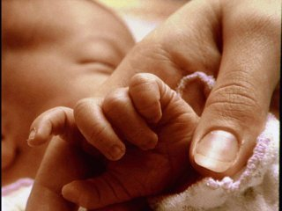
Período de reencarnação e esquecimento
“Temos assim mais ou menos três mil dias de sono induzido ou hipnose terapêutica, a estabelecerem enormes alterações nos veículos de exteriorização do Espírito.
E, todo esse tempo é ocupado em prover-se a criança de novos conceitos e pensamentos.
O Espírito reencarnado retoma a herança de si mesmo, na estrutura psicológica do destino.

Slide 6
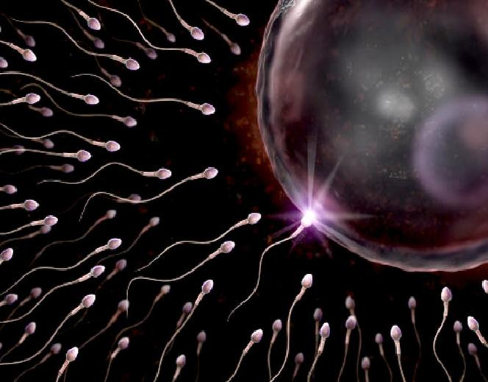
Em que momento a alma se une ao corpo?
“A união começa na concepção, mas só é completa por ocasião do nascimento.”
        (ALLAN KARDEC. O Livro dos Espíritos, perg. 344)
“[...] um laço fluídico, que mais não é do que uma expansão do seu perispírito, o liga ao gérmen que o atrai por uma força irresistível, desde o momento da concepção.”
        (ALLAN KARDEC. A Gênese, cap. 11, item 18)

Slide 7
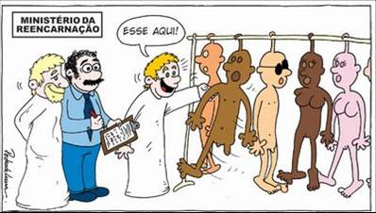
Quem planeja o corpo do reencarnante?
“— Pode informar se o meu modelo está pronto?
— Creio que poderá procura-lo amanhã – tornou Manassés, – já fui observar o gráfico inicial e dou-lhe parabéns por haver aceitado a sugestão amorosa dos amigos bem orientados, sobre o defeito da perna.”

Slide 8
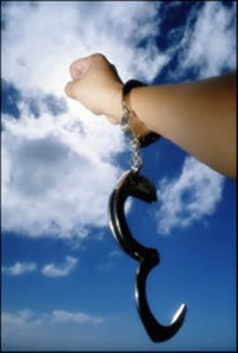
Livre arbítrio e reencarnação
“Há reencarnações que funcionam como drásticos. Ainda que o doente não se sinta corajoso, existem amigos que o ajudam a sorver o remédio santo, embora muito amargo.
Relativamente à liberdade irrestrita, a alma pode invocar esse direito somente quando compreenda o dever e o pratique.
Quanto ao mais, é indispensável reconhecer que o devedor é escravo do compromisso assumido.
Deus criou o livre-arbítrio, nós criamos a fatalidade. É preciso quebrar, portanto, as algemas que fundimos para nós mesmos.”

Slide 9

Exemplo de reencarnação
Personagens
  Segismundo: desvia Raquel de suas obrigações conjugais e mata seu esposo em duelo
  Raquel: esposa de Adelino envolve-se afetivamente com Segismundo
  Adelino: infeliz marido traído por Raquel morto pelo rival
Raquel e Adelino receberiam Segismundo como filho – uma forma de reajuste espiritual.

Slide 10

Temos o que precisamos
“[...] facilidade ou obstáculo, ouro fácil recurso difícil, raciocínio pronto, ideia tardia, são empréstimos da Providência Divina, com tempo exato para o acerto preciso em nosso próprio favor, diante das Leis de Deus.”

Slide 11


Sugestão de filmes

